Slide 1



Gestion de projet
Steven LE MILLIER & Rabii BENAATA

Slide 2

Sommaire
Introduction
Le prestataire
Le client
Cahier des charges
Description des lots
Formation & Support
Conclusion

Slide 3



Introduction

Slide 4

Le prestataire : SLRB
ESN fondée en 2014
Basés à Lyon
Composée de ses 2 fondateurs
Secteur de l’édition de logiciels en pleine expansion

Slide 5

Le client : Celiano S.A
Fabrique de meubles
Basée à Lyon
C.A de 237M€ en 2014
117 magasins revendeurs
Effectif total : 750 salariés
Effectif au siège social : 22 salariés

Slide 6
Cahier des charges - Contexte
Revoir la gestion des documents commerciaux
Remplacer l’accès via l’explorateur Windows par un programme spécifique à cet usage
Solution indépendante de l’infrastructure déjà en place
Budget de 17k€ sur 3 ans
Support technique et formation nécessaires
M.E.S : Juillet 2015

Slide 7
Cahier des charges – Approche proposée
Développement d’une application dédiée
Application installée sur un ou plusieurs serveurs, accessibles à distance (RDP)
Infrastructure complètement virtualisée
Stockage des fichiers sur un serveur dédié
Visualisation en temps réel du contenu

Slide 8
Description des lots – Lot 1
Lot 1 : Application CeliaFiles
Développée en C# et compatible Windows Server 2012
Fournit des accès différents en fonction du groupe de l’utilisateur

Slide 9
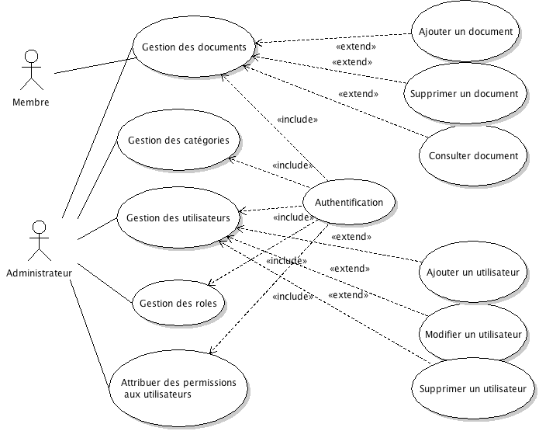
1- Cas d’utilisation :
La conception :

Slide 10
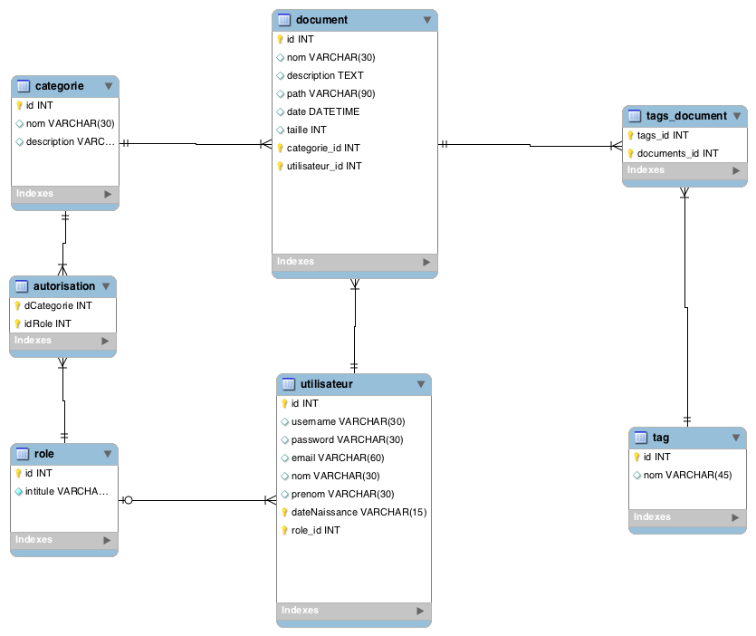
2- Base de données :
La conception :

Slide 11



1- Environnement de travail :
Réalisation:
Logiciels :
Langage :

Slide 12
Réalisation :
2 –Architecture d’application :
Présentation Layer
CeliaFiles/GUI
Business Logic Layer
CeliaFiles/BLL
Data Access Layer
CeliaFiles/DAL
Data SQL

Slide 13
3- Exemple : cas d’utilisation ajouter un document :
Réalisation :
Instanciation d’objet Document
Instanciation d’objet DocumentDAO
Pour insérer BDD
GUI
BLL
DAL
DocumentDAO.AjouterDocument(Document)
Demande d’ajout un Document
BDD

Slide 14
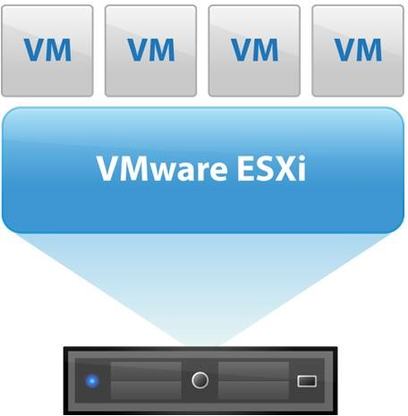
Description des lots – Lot 2
Infrastructure virtualisée sous VMWare ESXi 5.5
Caractéristiques techniques de l’hyperviseur :
Intel Xeon W3520 4 cores 8 threads @ 2.66Ghz
32 Go RAM
2 x 2 To SATA (RAID 1 logiciel)

Slide 15
Lot 2
Administration via vSphere Client depuis un poste extérieur à la solution
3 serveurs virtuels :
NAS
SQL
Hôte TSE (Application)
Licences Windows Server 2012 et CAL d’accès utilisateurs et TSE

Slide 16
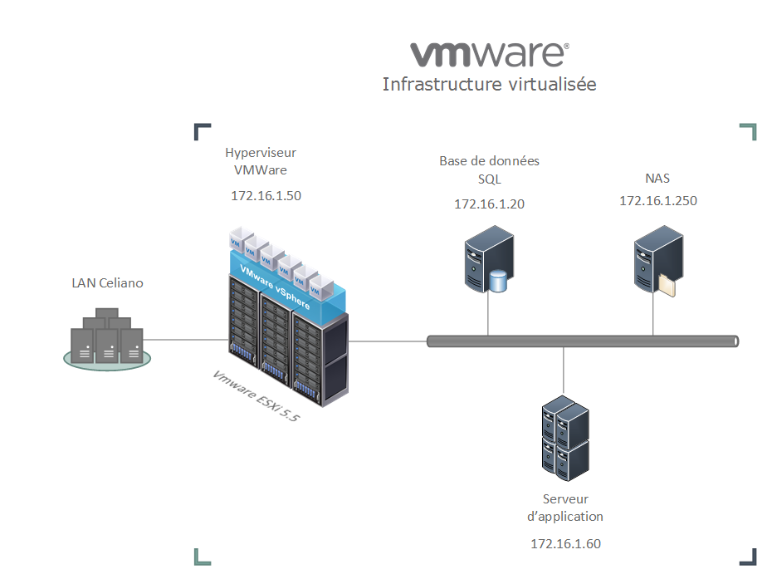

Slide 17
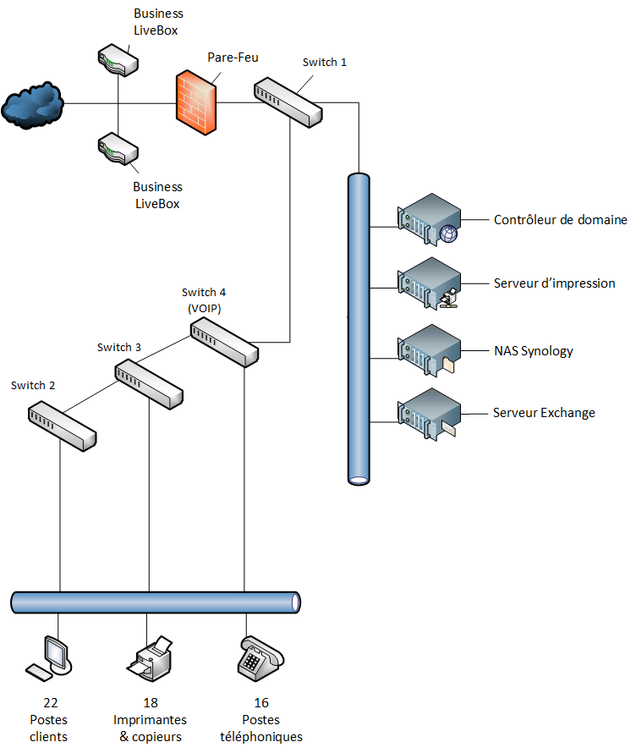

Slide 18


Formation & Support
Formation prévue pour 2 administrateurs
Support téléphonique et sur site en cas d’anomalie
Contrat de maintenance renouvelable annuellement

Slide 19
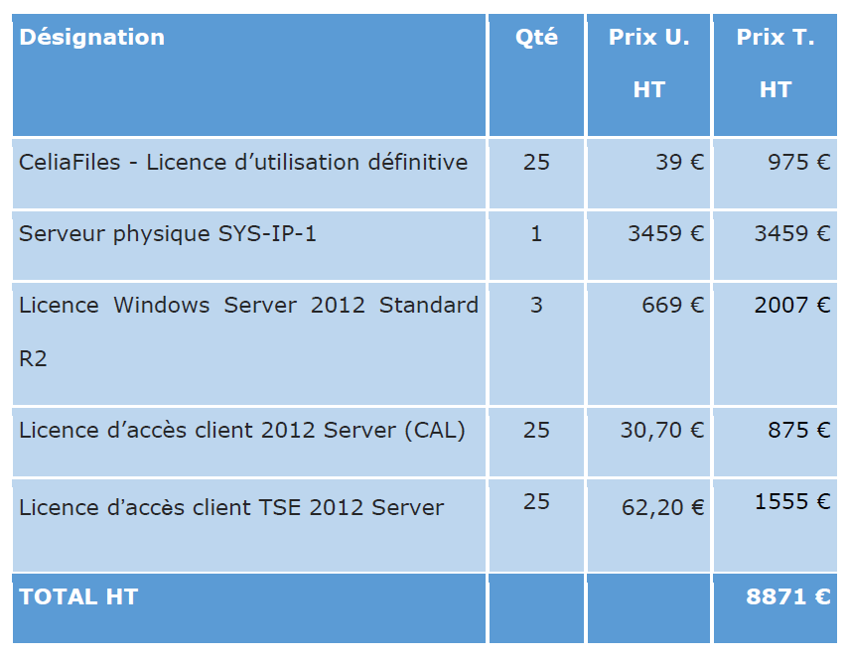
Coûts – Lots 1 et 2

Slide 20
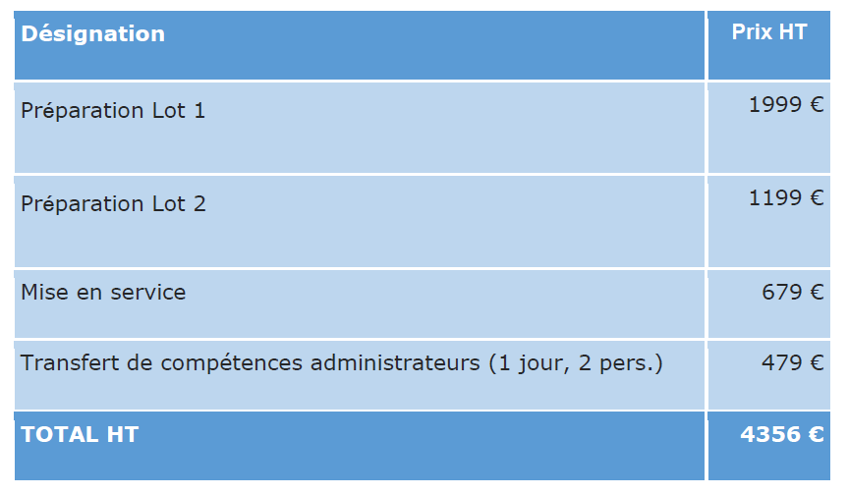
Coûts – Préparation, installation et formation

Slide 21
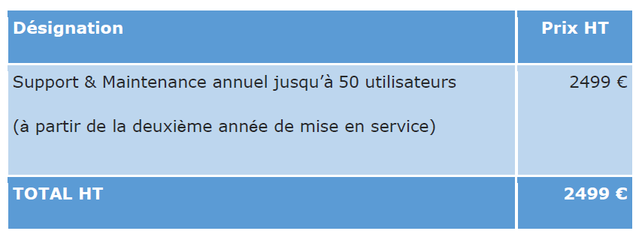
Coûts - Maintenance

Slide 22
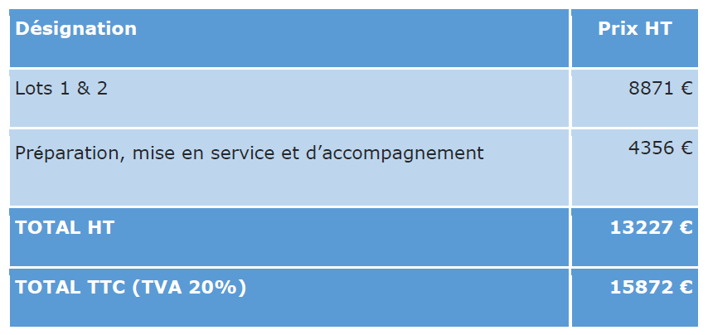

Coûts - Récapitulatif

Slide 23

Conclusion

Slide 24
Merci pour votre attention

